Slide 1
Angely Joanna Padilla Mejía
Mecanografía
Segundo Básico

Slide 2


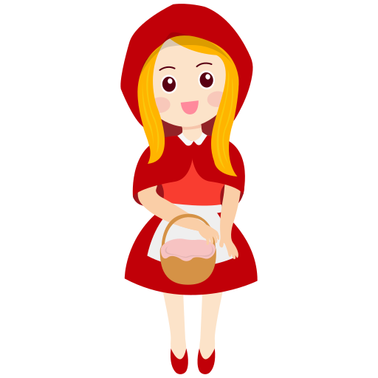

Huy un lobo
Que bello día

